Slide 1
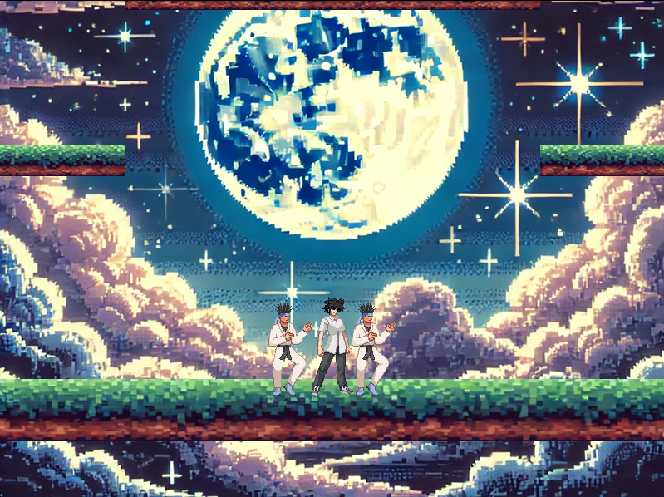
게임 제작 2차 발표

Slide 2
개발 계획 수정
1일차: 리소스 수집 및 월드 생성
2일차: 캐릭터 생성
3일차: 캐릭터 생성
4일차: 필요 물리법칙 구현
5일차: 히트박스 제작
6일차: 공격 및 피격 판정 구현
7일차: 사망 및 생명 시스템 구현
8일차: 최종 테스트
1주차: 리소스 수집 및 월드 생성
2주차: 캐릭터 생성
3주차: 히트박스 제작
4주차: 필요 물리법칙 구현
5주차: 공격 및 피격 판정 구현
6주차: AI 구현
7주차: 사망 및 생명 시스템 구현
8주차: 최종 테스트

Slide 3
개발 계획
1주차: 리소스 수집 및 월드 생성 (100%)
2주차: 캐릭터 생성 (100%)
3주차: 히트박스 제작 (100%)
4주차: 필요 물리법칙 구현 (100%)
5주차: 공격 및 피격 판정 구현 (100%)
6주차: AI 구현 (0%)
7주차: 사망 및 생명 시스템 구현(0%)
8주차: 최종 테스트 (0%)

Slide 4
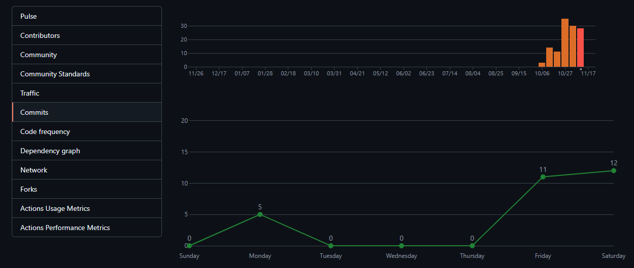
Github 커밋 통계

